Slide 1
স্বাগতম

Slide 2
শিক্ষক পরিচিতি
নাম :তারক নাথ সাহা
পদবী:সহকারী শিক্ষক
বিদ্যালয়ের নাম:কনকসার সরকারি প্রাথমিক বিদ্যালয়।

Slide 3
পাঠ পরিচিতি
শ্রেণি:পঞ্চম বিষয় : হিন্দুধর্ম ও নৈতিক শিক্ষা
অধ্যায়: দ্বিতীয় (প্রথম পরিচ্ছদ) পাঠেরশিরোনাম: ঈশ্বরের স্বরূপ এবং উপসনা ও প্রার্থনা
পাঠ্যাংশ: একবার পৃথিবী জলে ডুবে------শান্তি প্রতিষ্ঠা করেন।

Slide 4
শিখনফল
২.১.৫ বরাহ অবতারের সংক্ষপ্ত বর্ণনা করতে পারবে।

Slide 5
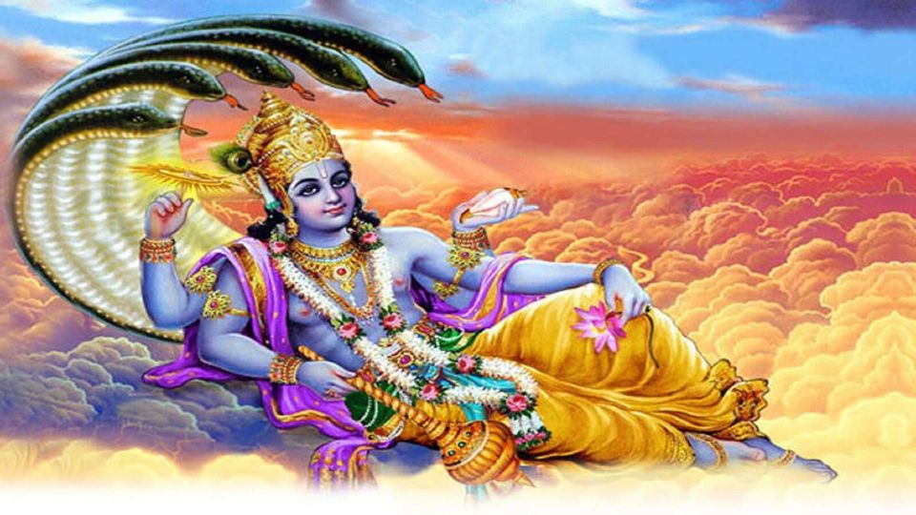
ভগবান বিষ্ণু

Slide 6
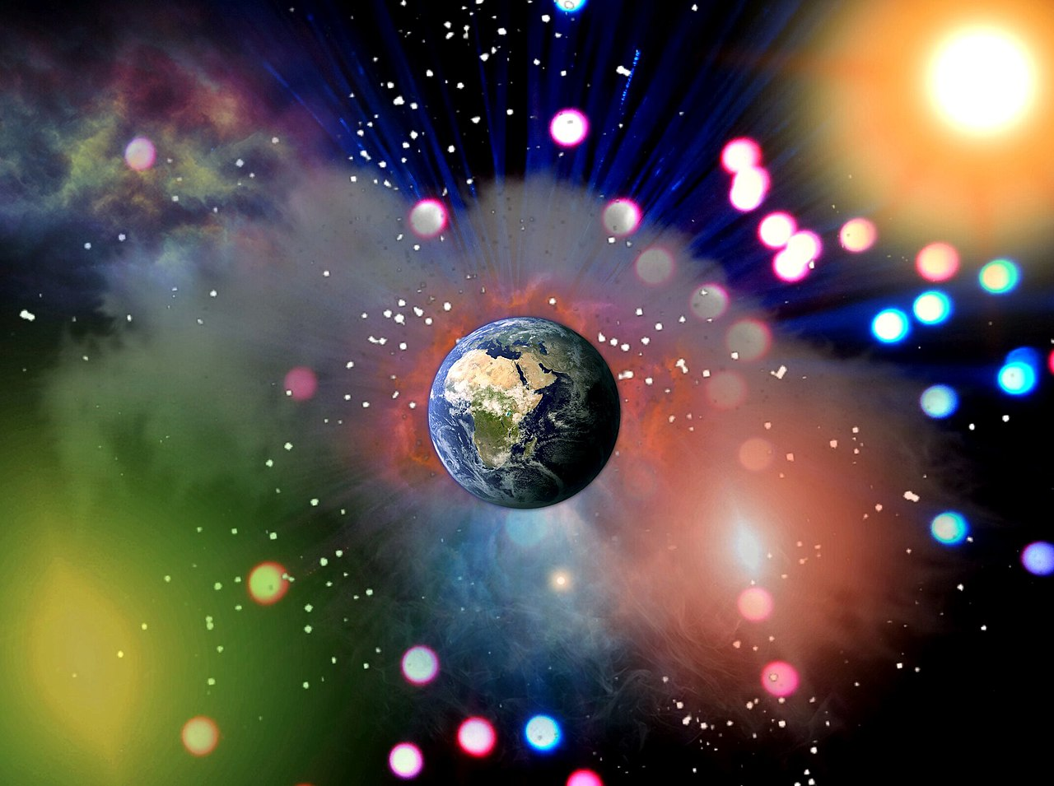

Slide 7
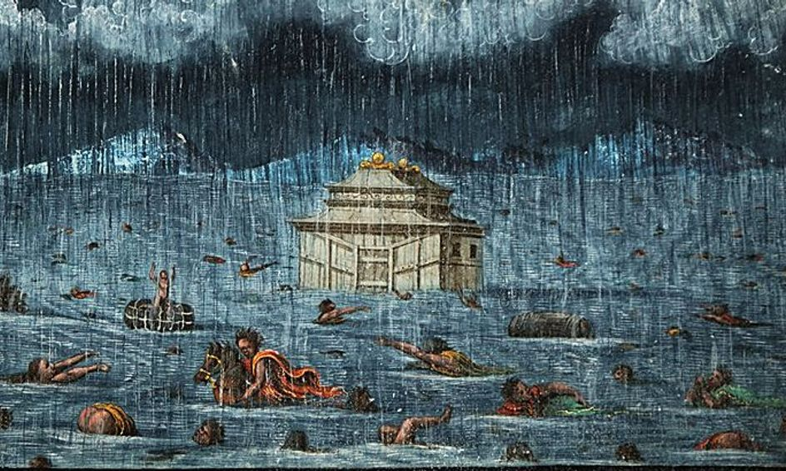

Slide 8
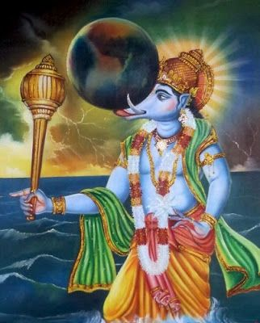
বরাহ অবতার

Slide 9
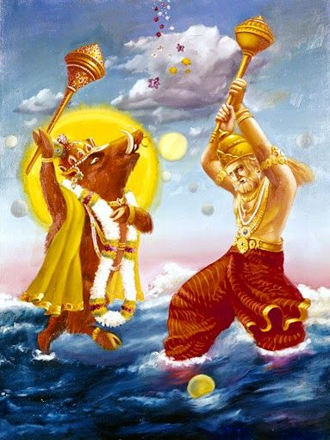
দৈত্যরাজ হিরণ্যাক্ষ

Slide 10
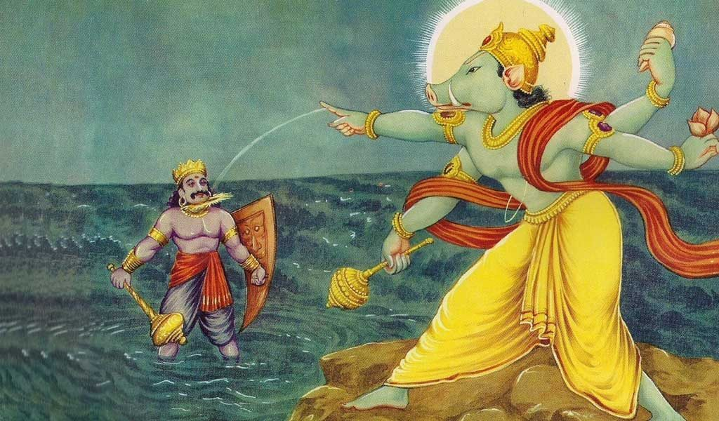
হিরণ্যাক্ষকে হত্যা

Slide 11
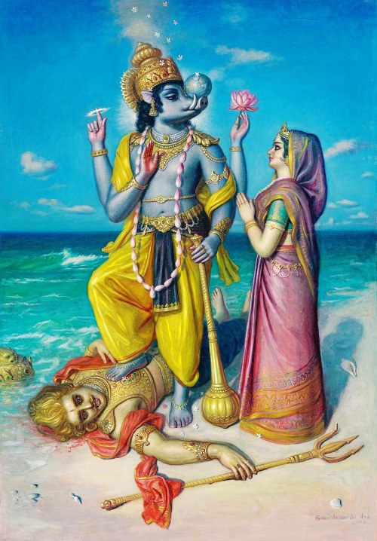

Slide 12
বরাহ অবতার
একবার পৃথিবী জলে ডুবে যেতে থাকে। তখন শ্রীবিষ্ণু বরাহরূপে আবির্ভুত হয়ে পৃথিবীকে উদ্ধার করেন।তাঁর বিশাল দাঁত দিয়ে তিনি পৃথিবীকে জলের উপর তুলে ধরেন। পৃথিবী রক্ষা পেল।এছাড়া বরাহরূপী শ্রীবিষ্ণু দৈত্যরাজ হিরণ্যাক্ষকে হত্যা করে পৃথিবীতে শান্তি প্রতিষ্ঠা করেন।

Slide 13
মূল্যায়না
১। কি দিয়ে বরাহ অবতার পৃথিবীকে রক্ষা করে ছিলেন?
* উত্তরঃ তার বিশাল দাঁত দিয়ে
৩।বরাহরুপী শ্রীবিষ্ণু কাকে হত্যা করেছিলেন?
* উত্তরঃদৈত্যরাজ হিরণ্যাক্ষকে
৪।শ্রীবিষ্ণু কি রুপে আবির্ভূত হন?
বরাহরুপে

Slide 14
বাড়ির কাজ
* বরাহ অবতারের সংক্ষিপ্ত বর্ননা লিখে আনবে।

Slide 15
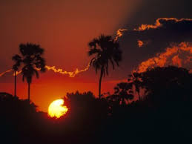
ধন্যাবাদ

